Slide 1
Rabbid Wars
Spelet för dig som vill ha en paus i vardagen.
Notes:
Prata om att detta selet passar in perfekt i de korta pauserna mellan jobb eller studier.

Slide 2
Varför Rabbid Wars i pausen?
Turbaserat
Tillgängligt för (nästan) alla.
Lätt att starta.
Notes:
Turbaserat, gör spelet avkopplande och lätt att pausa. Tillgängligt för alla, behöver bara webbläsare. Lätt att starta. Tack vare min ubermeny är det lätt att starta. Återkommer mer sen.

Slide 3
Marknad
Antalet användare av internet är beräknat till 2937 miljoner av Internet World Stats.
Notes:
Säg hur Många användare. Men grym konkurrens. Hur ska jag göra för få min del av kakan? Jo Rikta in mig!

Slide 4
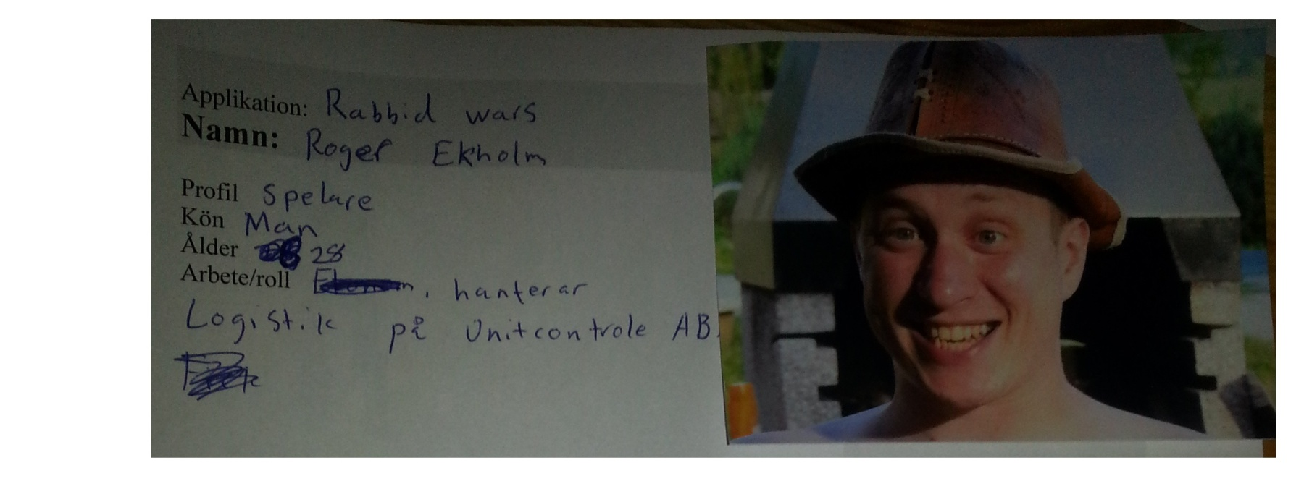
Person i mina tankar.
Notes:
Arbetar på företag, minns Worms spelet. Men även Andra potentiella användare, Yngre publik studenter äldre än 12 år Pegi 12.

Slide 5
Användarvänlighet
Här är mina krav utifrån användarvänlighet.
BK1.1 Användare ska bara behöva välja av befintliga banor för att starta omgång.
BK1.2 Välj enkelt hur många lagmedlemmar du och datorn ska ha.
Notes:
Nämn att tanken var att enkelt starta spel. Först tänkte jag att man skulle fylla i inställningar. MEN sen kom jag på att det behövs ju inte alls.

Slide 6
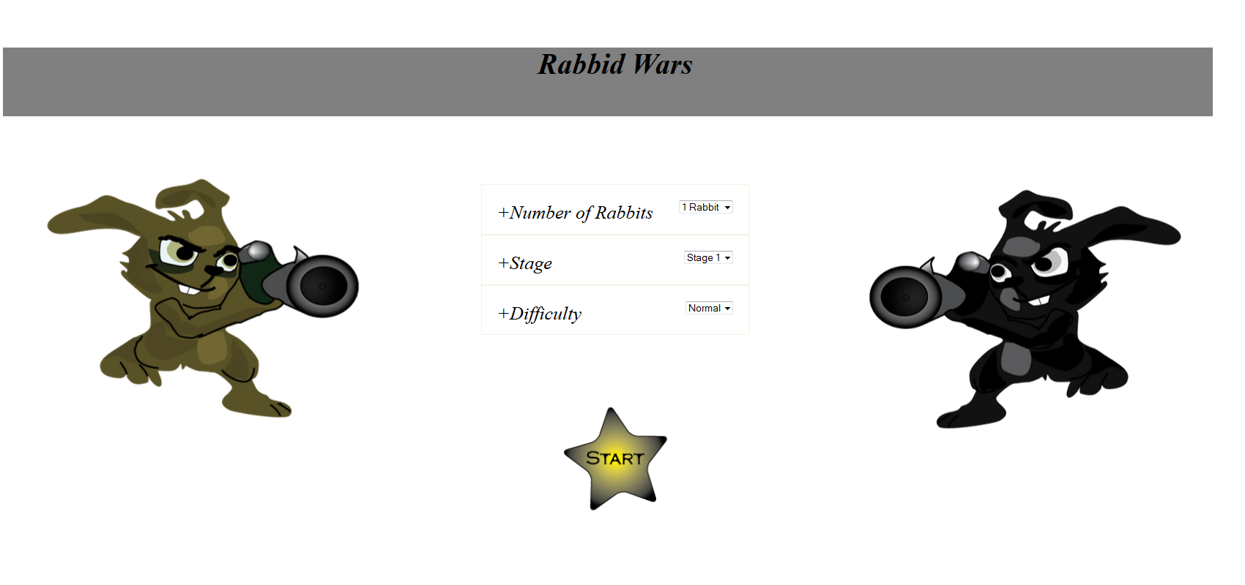
Meny
Notes:
Inte helt färdig. Tankar angående 2 kaniner. Meny alternativ. Glöm ej att få med att det bara gå starta spel på startknappen.

Slide 7
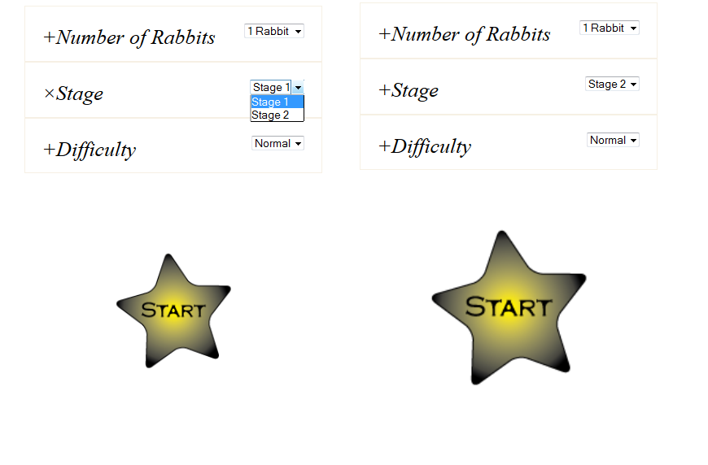
Användarvänlighet i Meny.
Notes:
Nämnde innan Att leda till Start. Men om man vill ändra kan man, eller lämna. Muspekare ändrar sig, men syns ej, Start knapp förstoras.

Slide 8
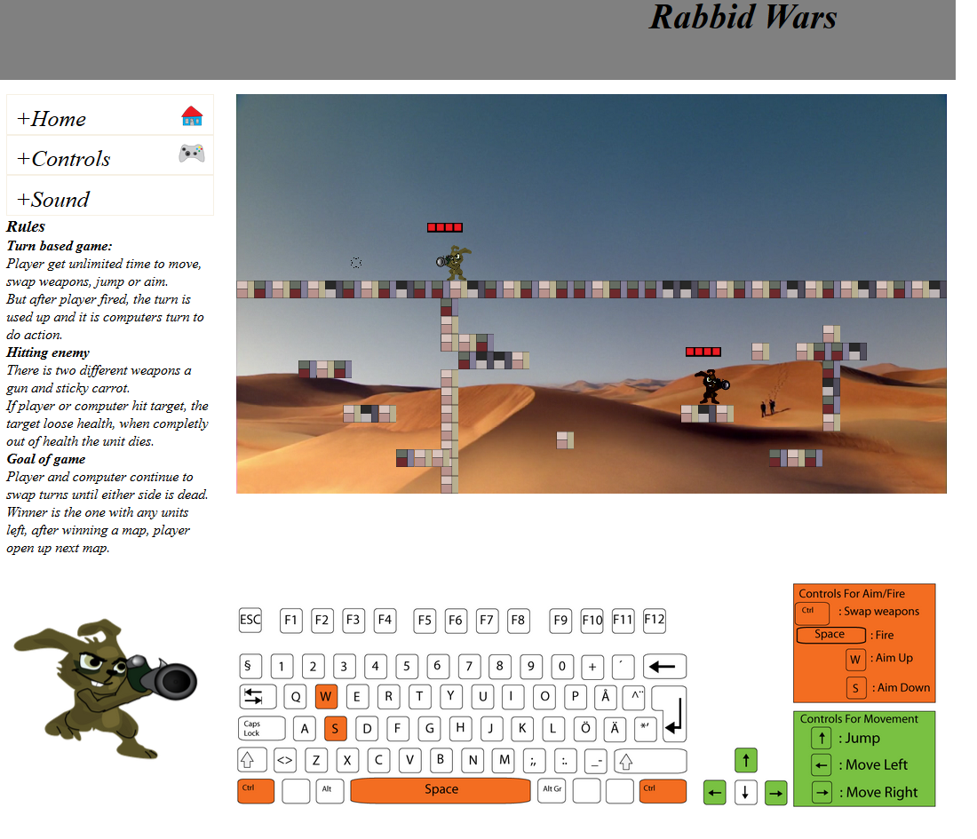
Funktionalitet.
Det är ju igentligen mitt spel …
Notes:
Men, orkar jag prata om mina funktionella krav? NEJ Jag har ej lyckats uppnå alla, och framförallt har jag inte hunnit med att implementera så mkt grafik jag vill. Ha bild i huvudet.

Slide 9
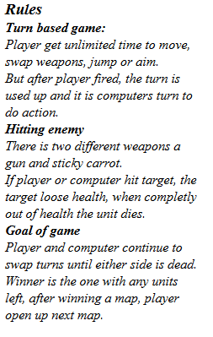
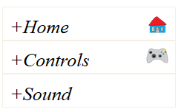
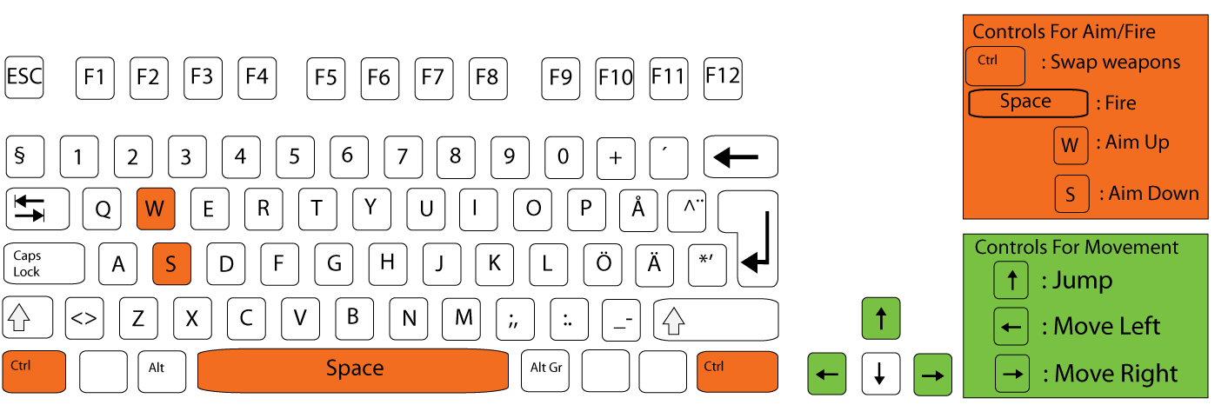
Hur gör jag det lättare för användare?
Notes:
Meny för enkelt gå tillbaka. Eller om man vill toggla upp keymap som JAG gjort. Och Regler.

Slide 10
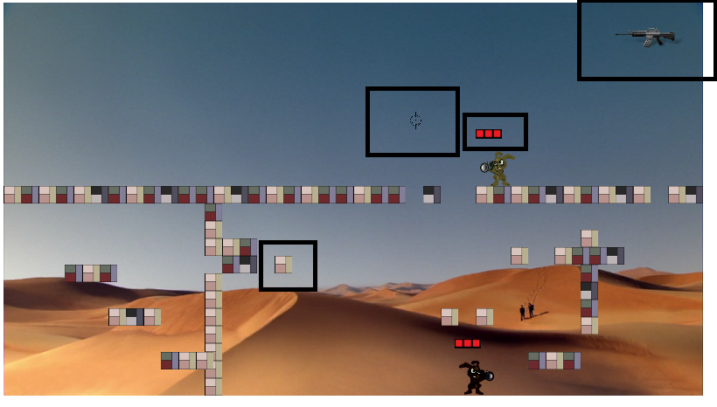
Hjälpobjekt i spelet.
Notes:
Texur. Som går förstöra. Healthbars Vid Vapenbyte byts image i högra hörnet. Och Crosshair.

Slide 11
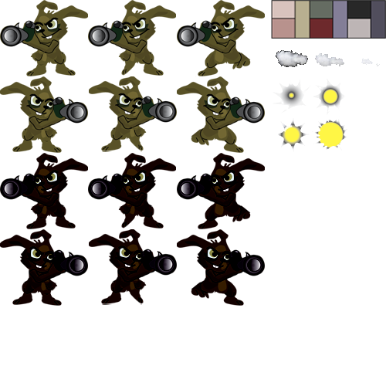
Huvudobjektet Kaninen.
Notes:
Genom spritemap Animera kaniners rörelse, samt stå still se ramar höger vänster.. Textur använder också spritemap. Vill även rita och lägga in fler animationer, som moln och explosion (ska likna).

Slide 12
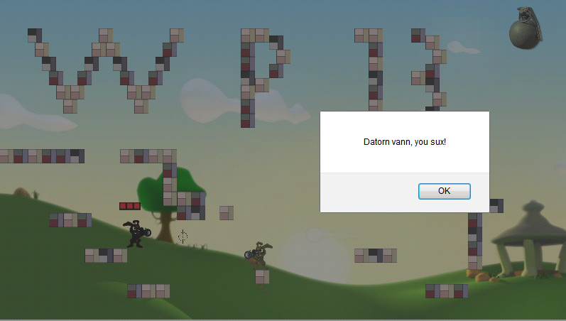
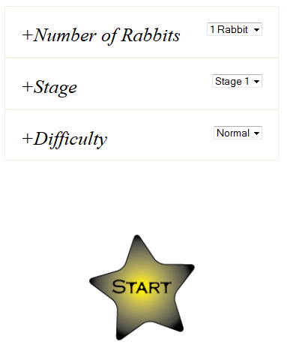
Målet, snabbt avklarat!
Notes:
Om du förlorar, endast Alert just nu, Sedan slussas man tillbaka till meny. Detta kan användas om man har tid för skapa campaign.

Slide 13
Tekniker
Javascript
Webstorm
Visual Studio
Mycket arbete med HTML5 Canvas element.
Github versionshantering.
Enhetstestning: mocha, Chai, sinon, sinon-chai

Slide 14
Problem under projektet.
AI
Kollision
Turbaserat
Notes:
AI var väldigt trög, var svårt o få smart. Kollision mellan objekt var också jättesvårt, Turbaserat fuckade upp så mycket kod fick refaktorera. Refaktorera refaktorera hela tiden.

Slide 15
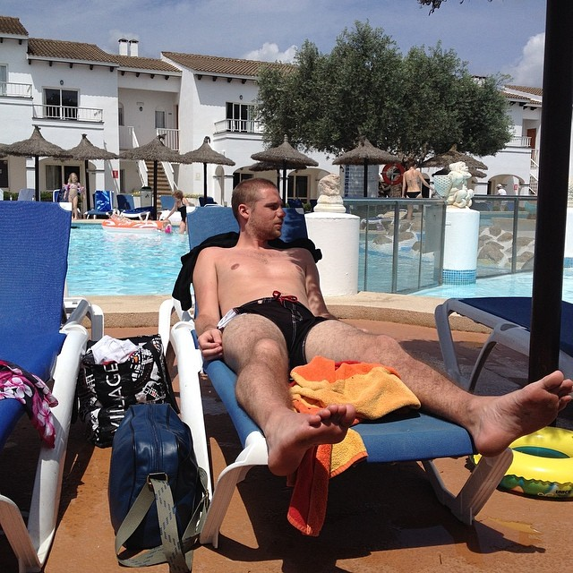
Ett annat stort problem!
Notes:
Spanien Mallorca, 8 dagar 21/5-28/5. Svårt planera både tid innan resa och komma ikapp efter, men även eftersom jag missar obligatorika moment. Men var skönt ändå.

Slide 16
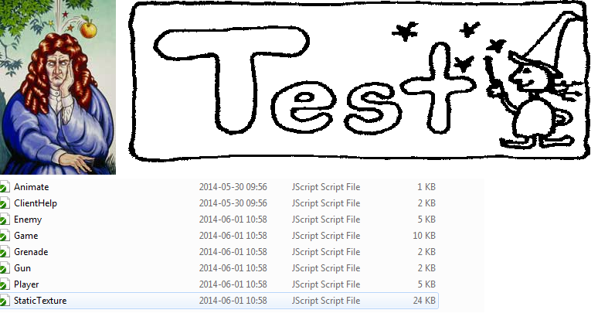
Om jag kunde göra om …
Notes:
Fysikmotor, för gravitation, collision tidbesparande. Mer Unit test, jag VAR BRA på systemtester och iterativt men mer unittest = mindre refaktorering. Fler scriptfiler, bryta ut allt. Annars blir det skräp om man ska bygga funktionalitet för flera spelare, kartor mm.

Slide 17
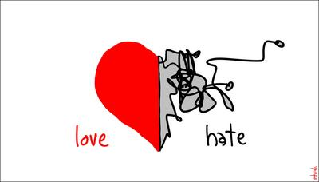
Scrum
8 veckors balansgång
Notes:
Det är hatkärlek, Man kan bli väldigt upplåst vissa veckor på task som drar ut på tiden. Dokumentation jobbigt i början, men fantastiskt i efterhand. Detta gäller allt inom Iterativa arbetet ifrån tester, dokumentation. Men i slutet blir det som en självdokumenterande rapport.

Slide 18

Gränssnittsutveckling
http://colorfilter.wickline.org/
Notes:
Nytt för mig helt ny värd. Föreläsning – Användbarhet del 2 kom jag på att jag antagligen inte ser färgen grönt alls, genom testa googla grönt genom nämnd adress. Gillar speciellt särskilt en del saker, Nytt för mig helt ny värd. Från workshop 1 –paper prototyping och persona viktigt att ta steget bort ifrån mig själv o implementera för andra.

Slide 19

Positiva reflektioner
Bra med funktionstester
Gränssnittskursen.
Notes:
Funktionstester jättebra för hitta, och sen dokumentera buggar för lägga in task i kommande sprint att fixa. Gränssnittskursen jag är värdelös på se färger och använda tekniker som photoshop/illustrator. Men gillade verkligen tanken på design och hur man kan dra användares uppmärksamhet. Samt att man ska designa för målgrupp. Sen sommaren här!

Slide 20

Frågor
Notes:
Frågor

